Slide 2
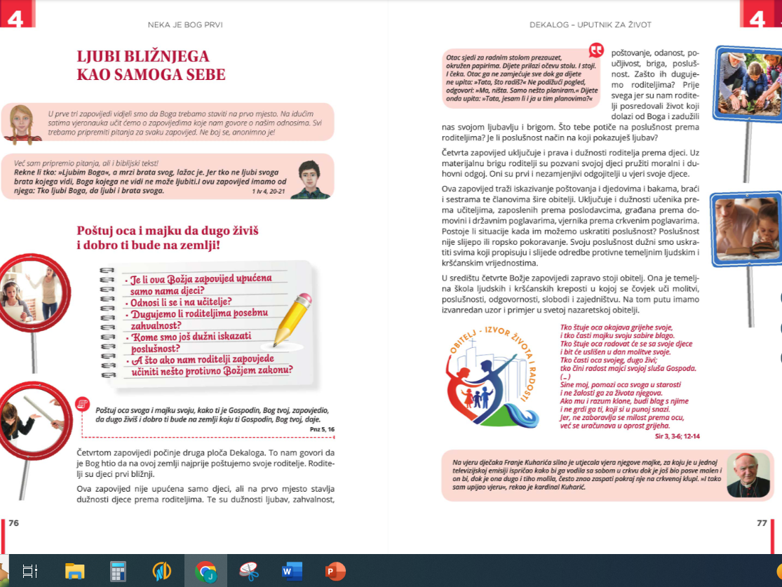
LJUBI BLIŽNJEGA KAO SAMOGA SEBE
Poštuj oca i majku da dugo živiš i dobro ti bude na zemlji!
-Prepiši naslov teme i podteme
-Pročitaj tekstove u udžbeniku na str. 76. i 77.
-Odgovori (u bilježnicu) na postavljena pitanja

